Slide 1
Hoe kom je armoede op het spoor?
Notes:
Bedankt voor de aanmeldingen voor vanavond.
Vragen stellen mag.
Allereerst bedanken voor het werk dat jullie verzetten in de kerk. Wij maken deel uit van een uniek netwerk. Als kleine schakels met het werk dat wij doen in onze eigen kerk.
Wat je ook doet. Alle kleine taken op de achtergrond tot onze voorgangers op de preekstoel. Maar samen zijn we een diaconie, een kerk in Voorthuizen, een PKN in NL. Deel van een wereldwijd netwerk van kerken. Aan de andere kant van de wereld zitten mensen zoals jij en ik. Met dezelfde taken en verantwoordelijkheden.
Allemaal verbonden door God, als volgelingen van Jezus en gedragen door Zijn Geest. Samen zijn we kerk. In beweging gezet door de opdracht die wij christenen hebben gekregen. Om te delen in geloof, hoop en liefde.

Slide 2
Wat verstaan we onder armoede?
Armoede is een complex verschijnsel.
Samenhang van factoren als inkomen, maatschappelijke participatie, opleidingsniveau, gezondheid, zelfredzaamheid, woon- en leefomgeving.
Mensen met absolute armoede leven onder de lage-inkomensgrens en beschikken bijvoorbeeld niet over voldoende voedsel, huisvesting, toegang tot gezondheidszorg en onderwijs.

Slide 3
Oorzaken van armoede
● Het leven is duur (koopkrachtdaling)
● Minder inkomen of meer lasten
● Geen overzicht inkomsten en uitgaven
● Terugbetalen van uitkeringen of toeslagen ● Tekort aan kennis of vaardigheden
● Verslaving
● Taalachterstand / Laaggeletterdheid

Slide 4
Risico groepen
● Eenoudergezinnen
● Alleenstaanden tot aan de AOW-leeftijd
● Huishoudens met een niet-Europese herkomst
● Bijstandsontvangers, laagopgeleiden en 55- tot 65‑jarigen
Groepen die kampen met een relatief hoog risico op (langdurige) armoede.

Slide 5
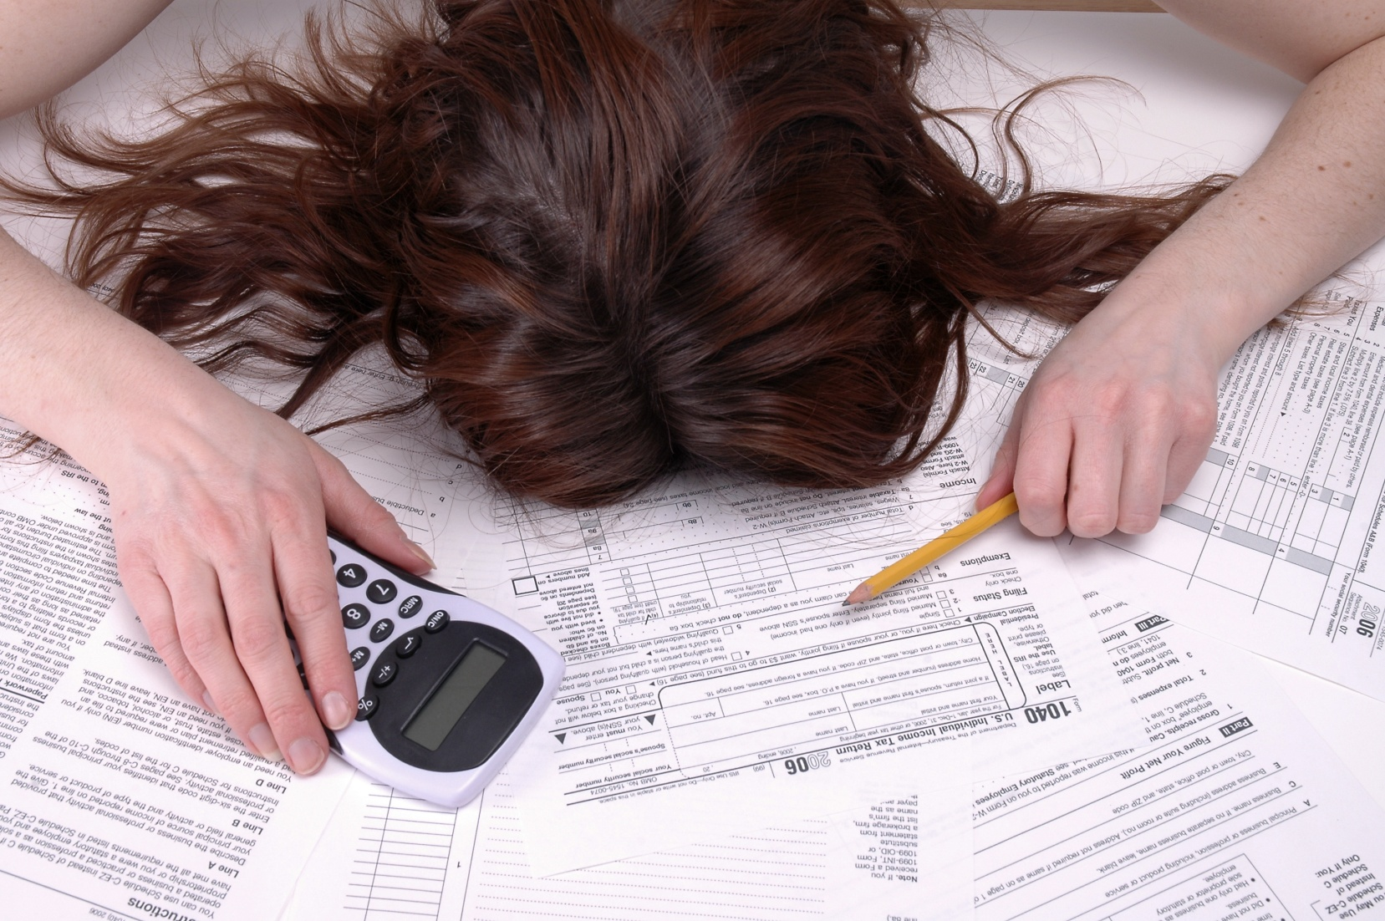
Gevolgen van schulden en stress
Sociaal isolement
Depressie
Relatieproblemen
Ziekteverzuim
Fraudegevoeligheid
IQ verlies
Zelfmoord
Notes:
Focus op de mensen die langdurig geen perspectief hebben

Slide 6
Stel: je verkeert in een situatie van langdurige armoede of je hebt te maken met schulden
Welke aandacht voor armoede of schulden in het algemeen zou je op prijs stellen in je kerkelijke gemeente?
Wat zou je belangrijk vinden als iemand op bezoek komt?
Welke vorm van hulp stel je op prijs?

Slide 7
Omzien bij levenskruispunten
Hoe kan de kerkelijke gemeente betrokken zijn bij mensen die worstelen met geldzorgen?
Notes:
Veel diakenen komen niet (meer) op huisbezoek
Pastorale vrijwilligers.
Diaconale antenne
Red je het wel?

Slide 8
Preventie programma
Omzien naar elkaar tijdens levenskruispunten
Notes:
Echtscheiding, werkloos, trouwen, begrafenis, ziekte, verhuizen, geboorte, ouderdom/pensioen.
Iedereen in de kerk kent wel weer andere mensen op een levenskruispunt. De ogen en oren van het diaconale werk. Diaconale antenne.
RED JE HET WEL?
Vroegsignalering is van belang!

Slide 9
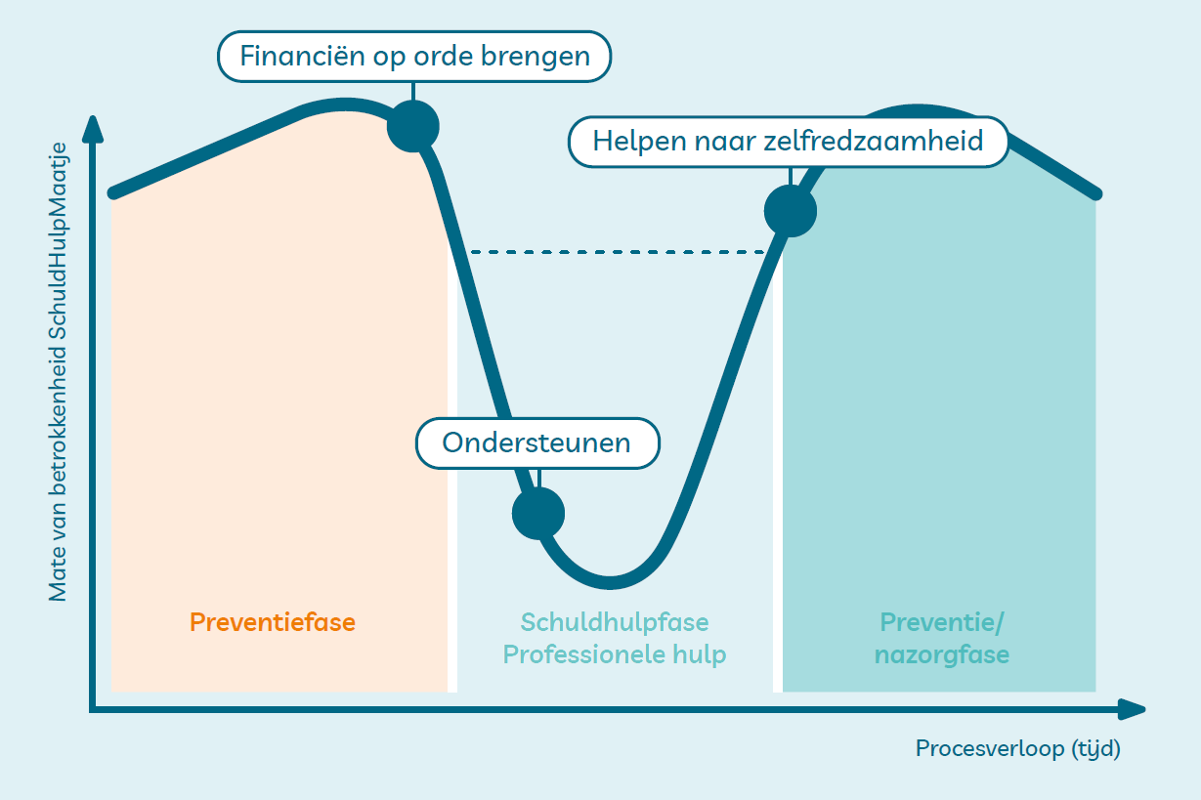
Notes:
Schuldhulpmaatje is vooral gericht op de preventiefase.
Professionele hulp wordt ingeschakeld in de schuldhulpfase.
Helpen naar zelfredzaamheid: de nazorgfase.

Slide 10
Signalen herkennen
Levenskruispunten
Gordijnen dicht, lege koelkast, vervuiling
Langdurige stapeling van problemen en (zorg)kosten
Stress, lichamelijke achteruitgang
Geen perspectief op verandering of werk
Geen ondersteunend netwerk in directe omgeving
Een groeiend isolement of veel ziekmeldingen
Weinig veerkracht
Beter luisteren naar de mensen die armoede werkelijk ondervinden. Zij kunnen ons vertellen wat armoede echt inhoudt.

Slide 11
Tips voor huisbezoek
Alles staat en valt met vertrouwen en betrouwbaar zijn
De ander uitnodigen zijn of haar verhaal te vertellen. Geen waarom vragen stellen. Zeg eerlijk waarom je langs komt.
Goed luisteren. Let op alles wat er tussen de regels door vertelt kan worden. Luisteren met aandacht opent je naaste.
Stel vragen ter verduidelijking, zoveel mogelijk open vragen. En mogelijk ook: Hoe kan de diaconie u helpen?
Vat regelmatig samen en maak afspraken over het vervolg. Kom niet zelf direct met oplossingen. Er gewoon zijn voor je naaste.

Slide 12
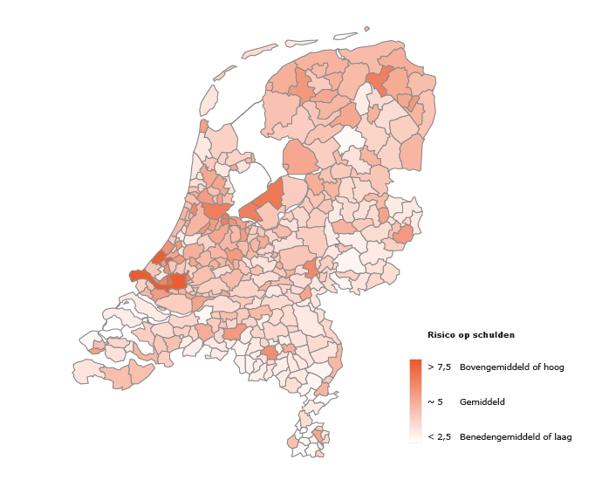
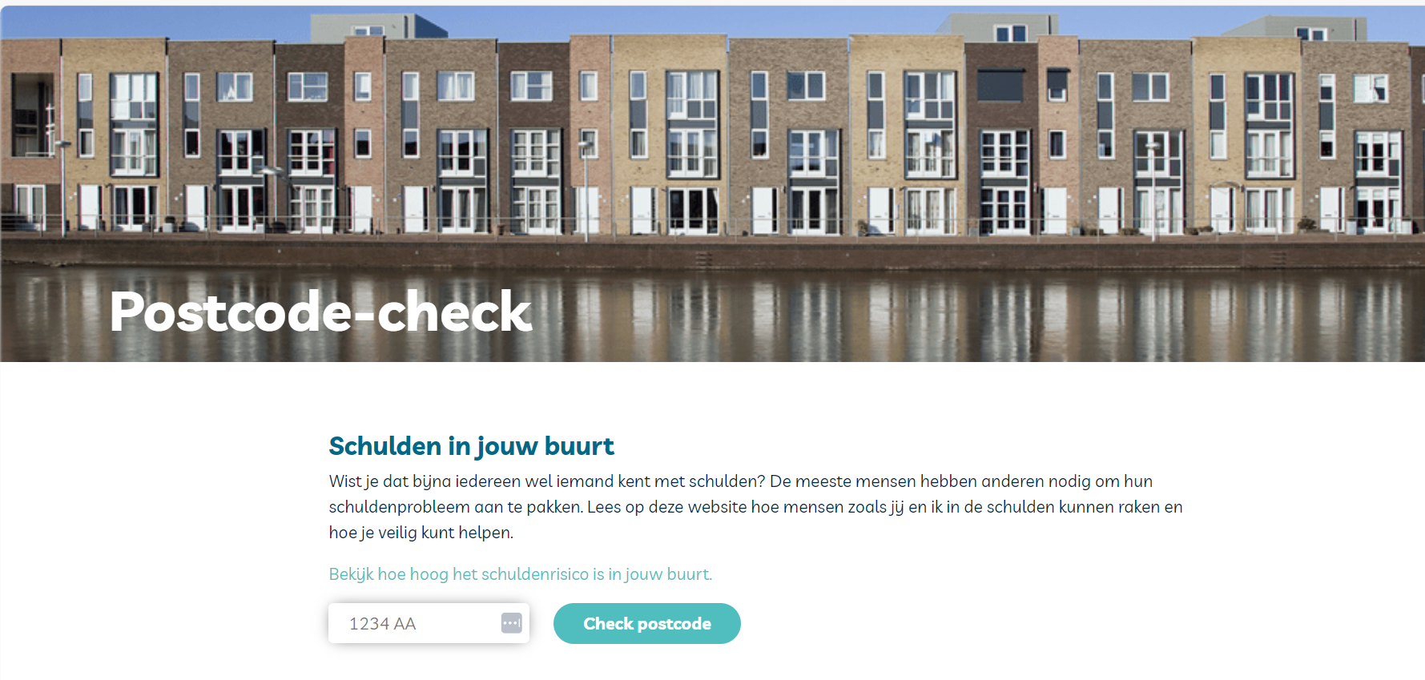
Risico op schulden in Nederland
Notes:
Doe de postcode check. Risico op schulden
Ook het CBS en het SCP heeft gegevens over jouw woonplaats.

Slide 13
Potjes check
Huurtoeslag
Zorgtoeslag
Kinderopvang
Langdurigheidstoeslag
Energiekosten
Kinderbijslag
Schoolkosten (Stichting Leergeld)
Verjaardagskosten (Stichting Job)
Jeugdfond Sport en cultuur
Geldfit
Locale, plaatselijke mogelijkheden

Slide 14
Vragen en uitwisselen ervaringen

Slide 17
Bedankt voor jullie aanwezigheid!

